Slide 1
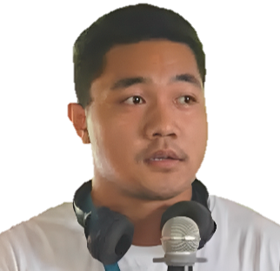
வலியின் மத்தியில் அழைப்பு
பெப்ருவரி 14, வாரம் 7
ஃபிஜி
மிலோ

Slide 2
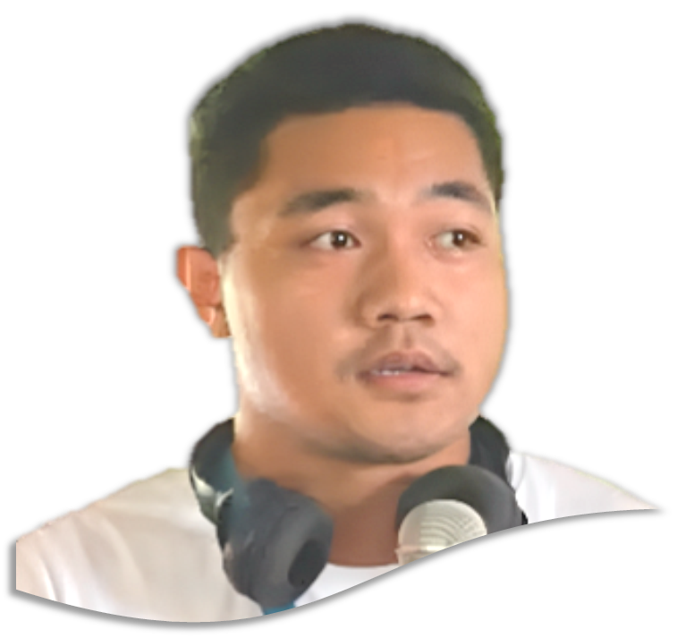
1
என் பெயர் மிலோ; தென் பசிஃபிக் பெருங்கடலில் உள்ள சமோவ் என்கிற அழகான தீவில் பிறந்து வளர்ந்தேன். வளர்ந்த காலக்கட்டங்கள் எளிதாக இல்லை. என் அப்பா குடிகாரர், பல சமயங்களில் சிறுசிறு பிரச்சினைகள்கூட பெரும்பாலும் சண்டையில்தான் முடிவடையும். என் அம்மாவை அடிப்பார். நானும் என்னுடன் பிறந்தவர்களும் பெரும்பாலும் பயத்திலும், குழப்பத்திலும்தான் நாட்களைக் கழித்தோம்.
நான் பெரியவனான பிறகு, தேவனிடம் பல கேள்விகளைக் கேட்க ஆரம்பித்தேன். “எனக்கு என்ன எதிர்காலம் இருக்கிறது? என் வாழ்க்கைக்கு ஏதாவது நோக்கம் இருக்கிறதா?” என்றெல்லாம் கேட்டேன். தேவன் சொல்வதைக் கேட்கவும், அவருக்குக் கீழ்ப்படிய ஆயத்தமாகவும் இருப்பதாகச் சொன்னேன். ஜெபித்தேன், அழுதேன், பதில்களுக்காக வேண்டினேன். ஆனால் தேவன் அமைதியாகவே இருப்பதுபோல உணர்ந்தேன். எனக்கு கோபம் வந்தது, என் வாழ்க்கையில் நிகழ்ந்த ஒவ்வொன்றுக்காகவும் தேவனைக் குறைசொன்னேன்.

Slide 3
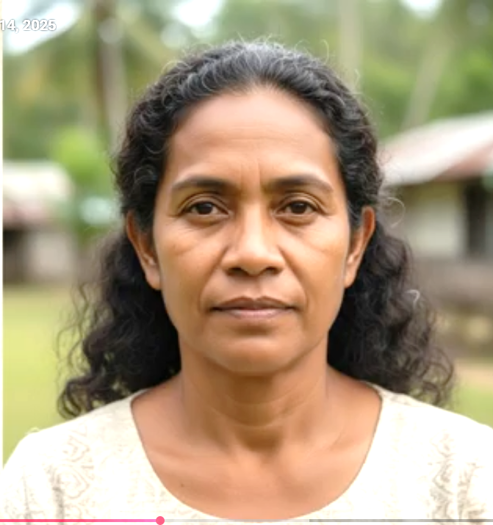
2
ஆனாலும் ஏதோ ஒன்று அவருக்கு அருகாமையிலேயே என்னை இழுத்துக்கொண்டிருந்தது. புதன்கிழமைகளில் வேத ஆராய்ச்சிக்கும், ஓய்வுநாட்களில் ஆலயத்திற்குச் செல்வேன். இந்த அனுபவங்களில் எல்லாம் என் அம்மாதான் எனக்கு மிகப்பெரிய ஆதரவாக இருந்தார். சரியானதைச் செய்வதற்கு என்னை ஊக்கப்படுத்தினார். நான் சிறுவனாக இருந்த சமயத்தில் முகாம்களுக்கு அல்லது சபை நிகழ்ச்சிகளுக்கு என்னை அனுப்பி வைக்கமாட்டார். ஆனால் இப்போது எதிர்பாராத ஒன்று நடந்தது.
சமோவில் 2024ம் ஆண்டு வாலிபர் கான்ஃபரன்ஸ் நடைபெறுவதாகக் கேள்விப்பட்டபோது, என்னிடம், “நீ செல்லவேண்டும்” என்று சொன்னார். எனக்கு ஆச்சரியமாக இருந்தது. அந்தக் கூட்டம் என்னுடைய வாழ்க்கையில் மாற்றத்தை உண்டுபண்ணும், என்னை சிறந்த நபராக மாற்றும் என்று சொன்னார். அவரது வார்த்தைகள் என் இருதயத்தைத் தொட்டன; அவர்மீது எனக்கிருந்த அதிக மரியாதையின் நிமித்தம் அதில் சேருவதற்கு விண்ணப்பித்தேன்.

Slide 4
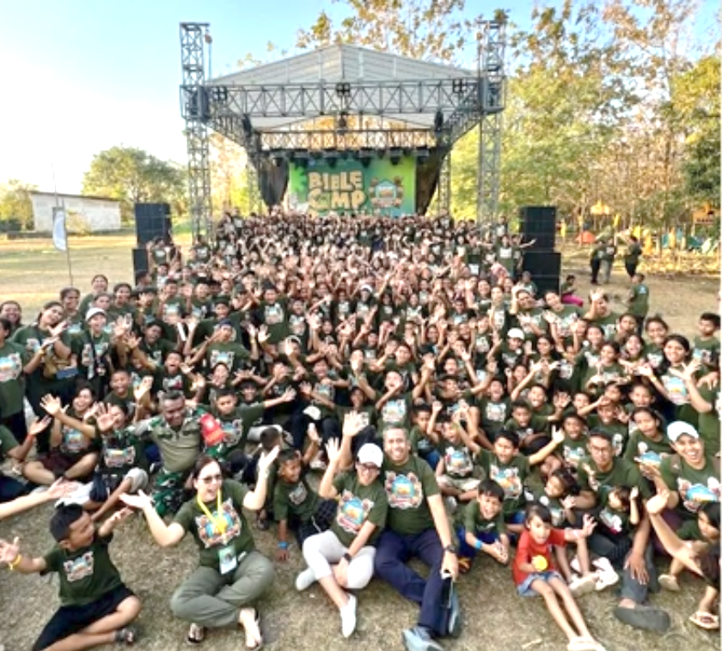
3
அந்தக் கூட்டம் ஆரம்பிப்பதற்குமுன் மீண்டுமாக ஜெபித்தேன். இந்தமுறை, தேவனிடம் எனக்கு ஓர் அடையாளத்தைக் காட்டும்படி கேட்டேன். அவர் உண்மையிலேயே என்னை அழைக்கிறாரா என்று தெரிந்துகொள்ள ஆசைப்பட்டேன். ஒரு வகுப்பு வேளையின் போது பாடம் நடத்துபவர், ஒரு வருட ஊழியசேவை செய்ய யாராவது முன்வருகிறீர்களா என்று கேட்டார்.
அந்தச் சமயத்தில் எனக்குள்ளாக ஒரு பலத்த தூண்டுதல் உண்டானது. தேவனே எனக்குள்ளாக கிரியை செய்ததை உணர்ந்தேன். அந்த ஊழியப்பணியில் சேர விண்ணப்பித்தேன். தேவன் அமைதியாக இருந்த வருடங்கள் முழுவதும் அவர் என்னைப் புறக்கணிக்கவில்லை என்பது புரிந்தது. தேவன் என்னை ஆயத்தப்படுத்தி வந்திருக்கிறார்.
எல்லாம் கைகூடி வருவதுபோலத் தோன்றிய சமயத்தில், மிகப் பெரிய இழப்பு நேர்ந்தது. ஊழியப்பயிற்சிக்காக ஃபுல்டன் கல்லூரிக்குப் புறப்படவிருந்த சமயத்தில், என்னுடைய சகோதரன் மரித்துப்போனான்.

Slide 5
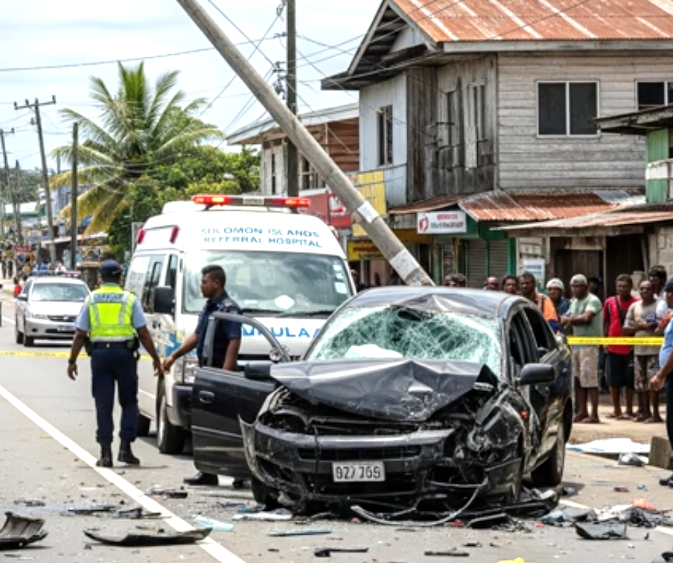
4
கத்தியால் என் இருதயத்தைக் குத்தினதுபோல இருந்தது. என் உள்ளம் உடைந்துபோனது. நம்பிக்கையை இழந்தேன். அவனை என்னால் காப்பாற்ற இயலாததுபோல உணர்ந்தேன். முற்றிலும் பயனற்றவனாக உணர்ந்தேன்.
அப்போது என் அம்மா மீண்டும் என்னிடம் வந்தார். அவரே வேதனையில் இருந்தாலும்கூட, தேவன் என் வாழ்க்கையில் வைத்திருந்த அழைப்புகுறித்து மீண்டும் ஞாபகப்படுத்தினார். அவரது வார்த்தைகள் என்னை மீண்டும் பெலப்படுத்தின. பரிசுத்த ஆவியானவர் எனக்குள்ளாகக் கிரியைசெய்ததையும், என்னை வழிநடத்தியதையும், என்னை நான் சுமக்கமுடியாத நேரங்களில் என்னைத் தூக்கி சுமந்ததையும் உணர்ந்தேன்.
இப்போது, வேதனையிலும் நம்பிக்கையற்ற நிலைலும் இருப்பவர்களைப் பார்க்கும்போது அவர்களிடம் என் சாட்சியைப் பகிர்ந்து கொள்ள ஆவலாக இருக்கிறேன். யாரும் நம்பிக்கையை இழக்கவேகூடாது. நீங்கள் நம்பிக்கையில்லாமல் போகவும், மனமுடையவும், இரட்சிப்பை இழக்கவும் சத்துரு விரும்புகிறான்

Slide 6
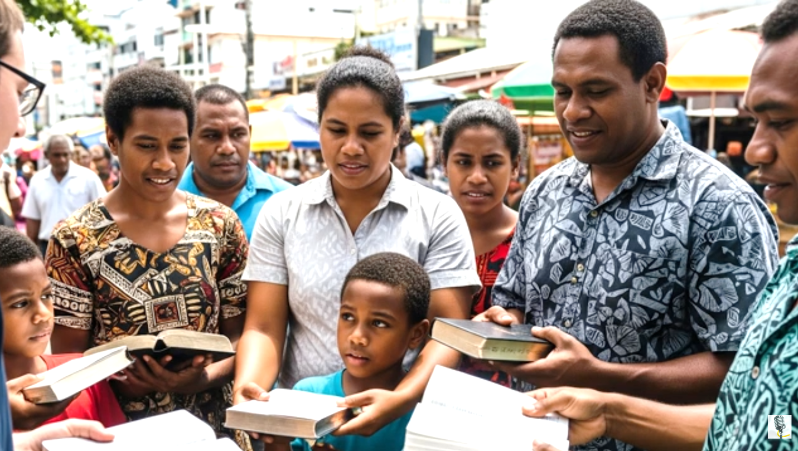
5
ஆனால் தேவன் உங்களை மிகப்பெரிய ஒரு நோக்கத்திற்காக ஆயத்தம்பண்ணுகிறார். தொடர்ந்து ஜெபியுங்கள், விசுவாசமாயிருங்கள், தேவன் சொல்வதைக் கேளுங்கள். நீங்கள் எதிர்பார்க்கிற நேரத்தில் தேவனுடைய அழைப்பு வராமல் இருக்கலாம், ஆனால் அவருடைய அழைப்பு வரும்போது அறிந்துகொள்வீர்கள். அதற்காக ஒருபோதும் மனம் வருந்தாமல் அவருக்கு சம்மதம் தெரிவியுங்கள்.
2013ம் ஆண்டு எடுக்கப்பட்ட பதின்மூன்றாம் வாரக் காணிக்கையின் ஒரு பகுதி, தென் பசிஃபிக் தீவுகளில் 15,000 வேதாகமங்களும் பயிற்சிப்புத்தகங்களும் வழங்குவதற்குப் பயன்பட்டது. அதனால் மிலோ போன்றவர்கள் இயேசுவைப் பற்றி அறிந்துகொள்ள முடிகிறது. இந்தப் பதின்மூன்றாம் வாரக் காணிக்கையின் ஒரு பகுதி சாலமோன் தீவு களிலும் வனூவடூவிலும் சிறுவர் சுகாதார நிகழ்ச்சிகளைச் செயல்படுத்த உதவும்.

